Slide 1

Bolandschule
Gemeinschaftsgrundschule
Wiesenstr. 3
33442 Herzebrock-Clarholz
Tel.: 05245 2464 / Fax: 05245 833462
bolandschule@herzebrock-clarholz.de
www.bolandschule.de
Schulanfang
Tipps
zur Förderung
der Voraussetzungen
für erfolgreiches Lernen
in der Schule
(Mai 2024)

Slide 2
Inhaltsverzeichnis
Einführung
Bewegung / Grobmotorik
Feinmotorik
Virtuelle Wahrnehmung
Auditive Wahrnehmung
Taktile Wahrnehmung / Tastsinn
Allgemeine personale Kompetenzen
Emotionale und soziale Kompetenzen
Sprachliche Fähigkeiten
Mathematische Fähigkeiten

Slide 3
Liebe Eltern,
Sie wünschen sich einen erfolgreichen Start in das Schulleben Ihres Kindes und fragen sich, ob und wie Sie Ihr Kind unterstützen können.
Mit dieser Broschüre möchten wir Ihnen Tipps für sinnvolle Übungen und Spiele geben, die Ihnen sicher zum größten Teil bekannt sind und sich bereits in Ihrem alltäglichen Familienleben wiederfinden.
Bitte beachten Sie dabei:
Unsere Vorschläge sind nicht als Checkliste, sondern als Ideenpool zu verstehen.
Ihr Kind wird bereits in den Kindertagesstätten, soweit möglich, in allen wichtigen Bereichen umfassend gefördert und es wäre schön, wenn Sie Ihrem Kind Zeit schenken, sich entwickeln zu können.
Auf den nächsten Seiten finden Sie daher zunächst Vorschläge für Übungen zur Förderung der verschiedenen Basiskompetenzen.

Slide 4
Vorschläge für Übungen
Zur Förderung der
Basiskompetenzen

Slide 5
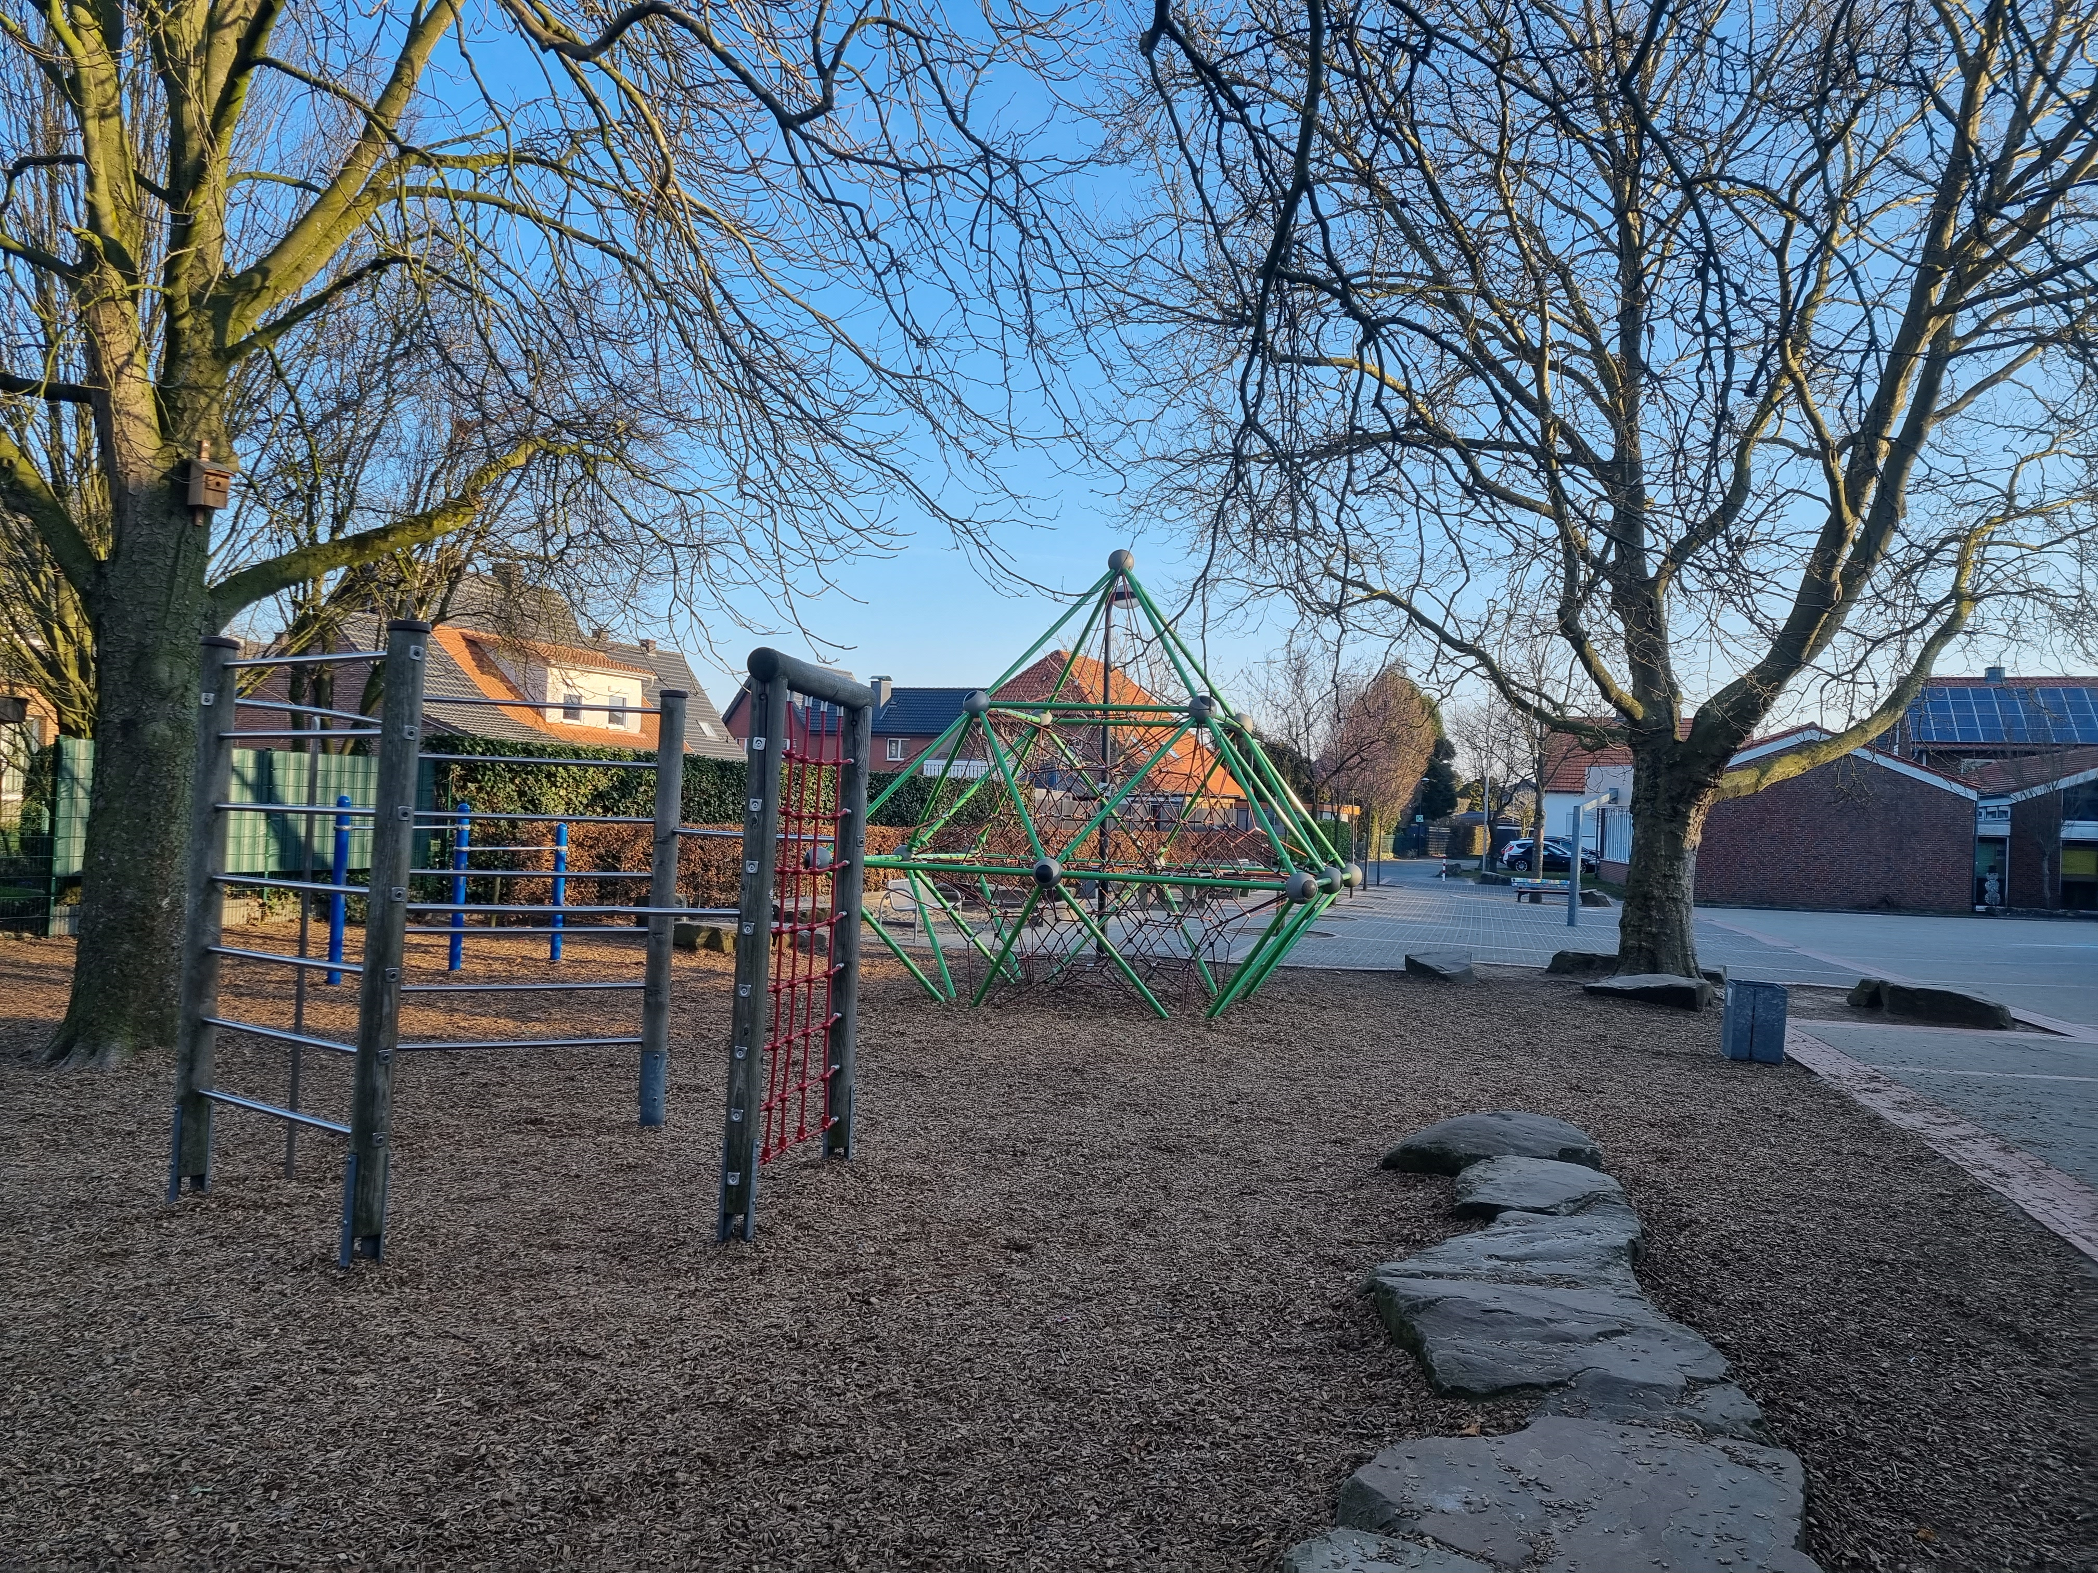
Förderung der Bewegung / Grobmotorik
Spielplatzbesuche
Seilchen springen
Kettcar, Roller, Fahrrad fahren
Alle Hüpf-, Lauf-, Kletter-, Balancier- und Ballspiele
Rückwärtslaufen
Wichtig für Körperkontrolle, Selbstständigkeit, Umwelt erfassen.

Slide 6
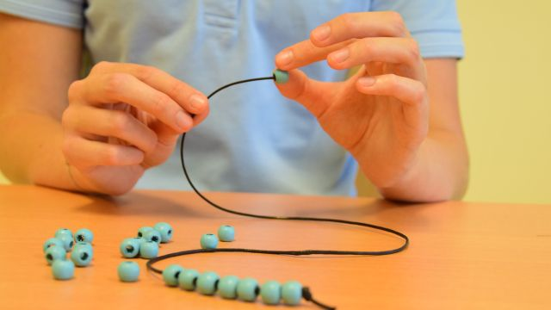
Feinmotorik
Ausschneiden von Bildern, Zeichnungen
Knoten/Schleife binden
Freies Malen, aber auch Ausmalbilder
Steckspiele, Perlen auffädeln
Bauen mit versch. Materialien
Jenga, Mikado, Angelspiel, Lego …
Fingerspiele
Kneten
Bügelperlen
Wichtig für richtige Stifthaltung, Nutzung von Lineal und Radiergummi und Umgang mit der Schere.

Slide 7
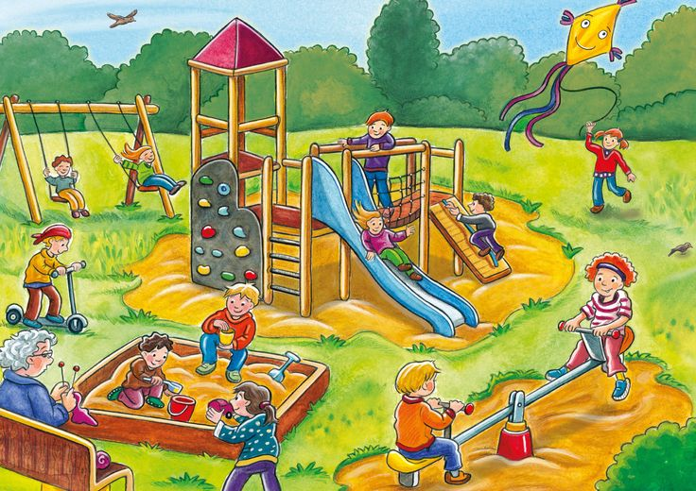
Visuelle Wahrnehmung
Puzzles, Memoryspiele, Domino
„Ich sehe was, was du nicht siehst“, Suchbilder („Wo ist …“), Wimmelbilder
Lesen/Anschauen von Bilderbüchern, dabei z. B. Gegenstände suchen
Bauen mit Bauklötzen
Wichtig für das Lesen und Schreiben lernen (z. B. einzelne Buchstaben erkennen und unterscheiden).

Slide 8
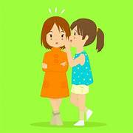
Auditive Wahrnehmung
„Stille Post“
Geräusche raten
Reimgeschichten
Geräusche-Memory
Wichtig für Konzentration und Merkfähigkeit.

Slide 9
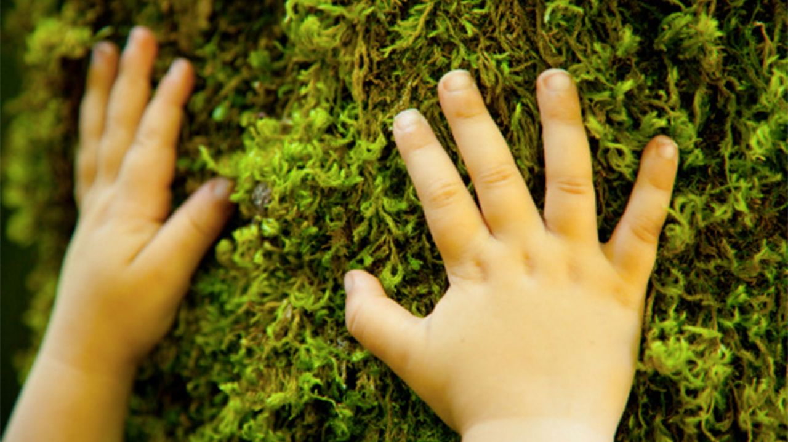
Taktile Wahrnehmung / Tastsinn
Tastmemory
Kneten
Gegenstände ertasten und gleiche Gegenstände finden z. B. in einem Fühlsäckchen oder einer Kiste
Die taktile Wahrnehmung gilt als grund-legende Kompetenz für jegliches Lernen.
Wichtig, erst Dinge ergreifen, bevor sie begriffen werden können.

Slide 10

Allgemeine personale Kompetenzen
Name, Alter und wichtige Adressdaten kennen
sich alleine an- und ausziehen können (Kleidung und Schuhe – auch wenn es manchmal ein wenig länger dauert)
etwas aufräumen und Ordnung halten können/dem Kind Rückmeldung dazu geben, wenn eigenen Materialien/Dinge verschwunden sind (anschließend gemeinsam suchen und finden)
Toilettengänge inklusive Händewaschen selbstständig bewältigen können
Grundlegende Tischmanieren beherrschen, z. B. mit Messer und Gabel essen können
Wichtig, Tornister alleine packen (mit Ihrer Hilfe), um alles wiederzufinden

Slide 11
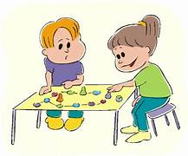
Emotionale und soziale Kompetenzen
Gesellschaftsspiele (mit anderen kooperieren lernen, verlieren und gewinnen lernen)
Spielpartner finden (auf andere zugehen lernen)
Kompromisse eingehen können
Gefühle bei sich selbst wahrnehmen und ausdrücken können
Lernen, sich in andere hinzuversetzen (Empathie)
Lösungsmöglichkeiten für Streit finden
eigenes Verhalten sehen und reflektieren, sich evtl. auch entschuldigen können
darauf achten, dass das Kind lernt, sich über längere Zeit (10 bis 15 Minuten) mit einem Spielzeug/Spiel zu beschäftigen
Wichtig, eigene Interessen zugunsten von anderen oder einer Gruppe zurückstellen zu können und sich an Regeln zu halten.

Slide 12
Vorschläge für Übungen
zur Förderung der
fachlichen Kompetenzen

Slide 13

Sprachliche Fähigkeiten
Gemeinsam Bilderbücher anschauen und darüber sprechen
Erzählen lassen (frei, über Erlebnisse, den Tag, aber auch zu Geschichten, Bildern, …)
Wörter sammeln und erklären lassen
Bei Fragen zuhören und Antworten geben
Wichtig, sprechen Sie mit Ihrem Kind (auch zu Hause deutsch), stellen Sie ihm Fragen und lassen Sie es erzählen.

Slide 14
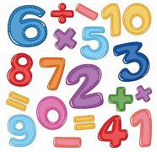
Mathematische Fähigkeiten
Rechts- und links unterscheiden
Muster fortsetzen
Würfelspiele
Mengen vergleichen (mehr, weniger, …)
Mengen ordnen (Farbe, Form, Größe, …)
Zahlen in der Umwelt erkennen (z. B. beim Einkaufen, im Straßenverkehr, …)
Größenvorstellungen haben (Zeit, Stunden, Geld, …)
Wichtig, erste Zahlvorstellungen entwickeln.

